Slide 1

ПРИЛОЖЕНИЕ ​
ДЛЯ ОБУЧЕНИЯ И ТЕСТИРОВАНИЯ СОТРУДНИКОВ МАЛЫХ ПРОИЗВОДСТВЕННЫХ ПРЕДПРИЯТИЙ НА БАЗЕ МЕССЕНДЖЕРА TELEGRAM

Slide 2


Проблема
- Сотрудники на предприятиях травмируются из-за того что забыли технику безопасности
- Руководящий состав лично занимается обучением и проведением тестирования
- Рабочие срывают сроки по заказам из-за долгого тестирования
На каждый второй вопрос сотрудник может ответить самостоятельно, если полностью ознакомится с обучающими материалами компании

Slide 3
Наш опрос показал:
Опрос проводился среди предпринимателей в области производств
в количестве 20 человек
Сталкивались с проблемами в обучении сотрудников
Как они справлялись с проблемами
Реализация собственной базы вопросов и ответов
5%
не испытывали
проблем
20%
Проведение нерегулярного тестирования
30%
Никак
40
Испытывают проблемы
80%
HR полностью отвечает на все вопросы
5%

Slide 4

Целевая аудитория:
Производственные предприятия относящиеся к категории МСП, численностью от 15 человек до 300-500 человек.
МСП – малое предпринимательство оборот до 800 млн
среднее предпринимательство до 2 млрд рублей.

Slide 5
Решение:
В ходе исследования были выявлены недостатки уже существующих приложений:
Единоразовое большое количество вопросов занимает много времени у персонала
Спустя 4 месяца после тестирования сотрудники правильно отвечают примерно на 15%-20% вопросов
Специальное приложение требует специализированный кабинет для проведения тестирования
Специализированный Telegram бот, который регулярно будет задавать 1-2 вопроса, решение которых не займет более 5 минут.

Slide 6
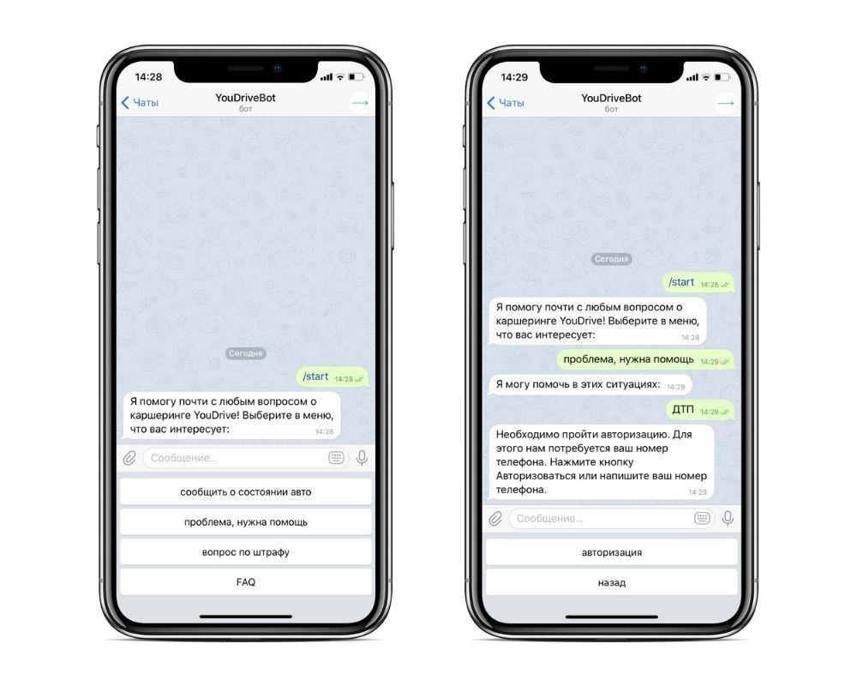
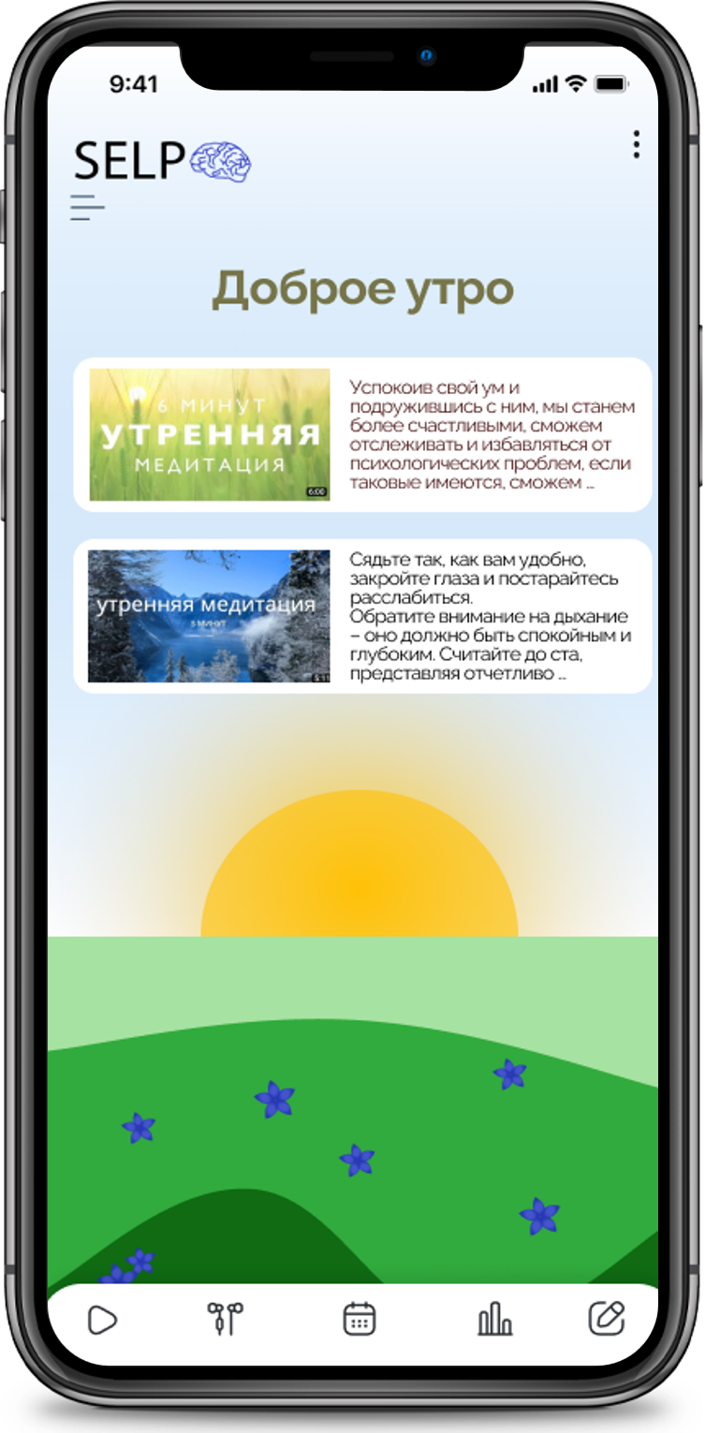
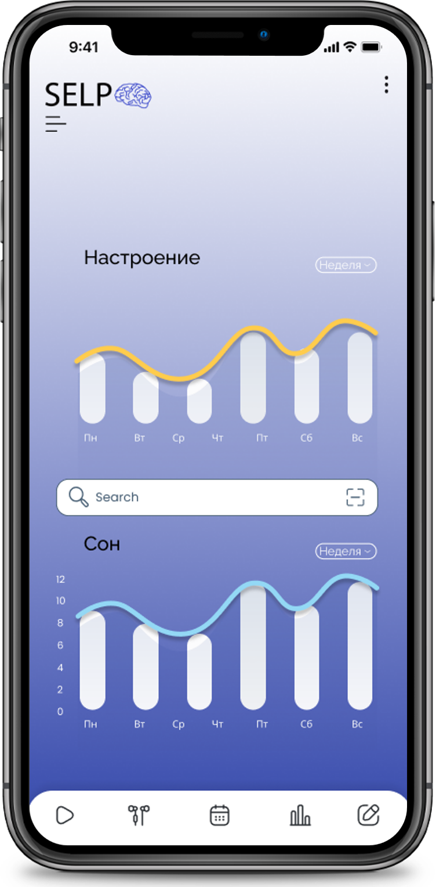

Функционал приложения
Новости о деятельности компании
Возможность задать вопрос руководству
Тестирование сотрудников
Аналитика ответов для руководства
Авторизация
Новости компании
Пройти тест
Предложение компании
Обучающие материалы
Выгрузить анализ
Пройти тестирование
Вопрос руководству

Slide 7
Размер рынка
PAM
Потенциальный объем рынка (PAM)
60 МЛН.БИЗНЕСОВ. => 62 МЛРД . РУБ
TAM
Общий объем рынка (TAM)
30 МЛН.БИЗНЕСОВ. => 30,19 МЛРД. РУБ
SAM
Доступный объем рынка (SAM)
5,9 МЛН.БИЗНЕСОВ. => 6 МЛРД. РУБ
SOM
Реально достижимый объем рынка (SOM)
3 000 БИЗНЕСОВ. => 36 МЛН. РУБ
Справка:
Развитие глобального рынка предприятий МСП составляет примерно 20% в год

Slide 8


Конкуренты
Критерии
Регулярное
тестирование
Индивидуальный подход
Стандартные
тесты
Понятный интерфейс
Стоимость подписки за месяц
Приложения
«tAssist»
109 руб/сотрудник
-
-
-
«Тест Профи»
360 руб/сотрудник
-
-
«onTarget»
-
317 руб/сотрудник
-
-
«OpenTest»
199 руб/сотрудник

Slide 9
Road Map
2024г
2025г
2026г
1 квартал
2 квартал
3 квартал
4 квартал
1 квартал
2 квартал
3 квартал
4 квартал
1 квартал
2 квартал
3 квартал
Разработка приложения
Тестирование
Маркетинг
Масштабирование на другие мессенджеры
Декомпозиция функционала
Применение разработок на других рынках

Slide 10
Экономика
При покупке начального функционала 2 % от реально достижимого рынка, мы вернем все инвестиции уже через 1 год
Цена подписки 109 руб/мес за сотрудника
Единоразовый платеж за внедрение системы 30000 руб
Инвестиционные затраты 2,125 млн. руб
Обслуживание одной подписки при плановом объеме 6000 пользователей 62,45 руб
2024
Выпуск приложения
2025

Slide 11

Бизнес-модель
Поставщики
Ценностное предложение
Клиенты
Арендодатель сервера
Мобильное приложение на базе мессенджера telegram, с возможностью обучения и тестирования сотрудников, ускоряющее адаптацию сотрудников на рабочем месте
Предприятия МСП
Микропредприятия
Учебные заведения (потенциально)
Сервер
Внедрение продукта
Ключевые партнёры
Бизнес клубы «МАГНАТ»
НКО АРБУЗ
БК «ПРОРЫВ»
УрФУ
МЫ
Клиенты
Наша команда
Разработчики приложения
Ресурсная поддержка
Менеджер проекта
Аналитик
Бухгалтер

Slide 12
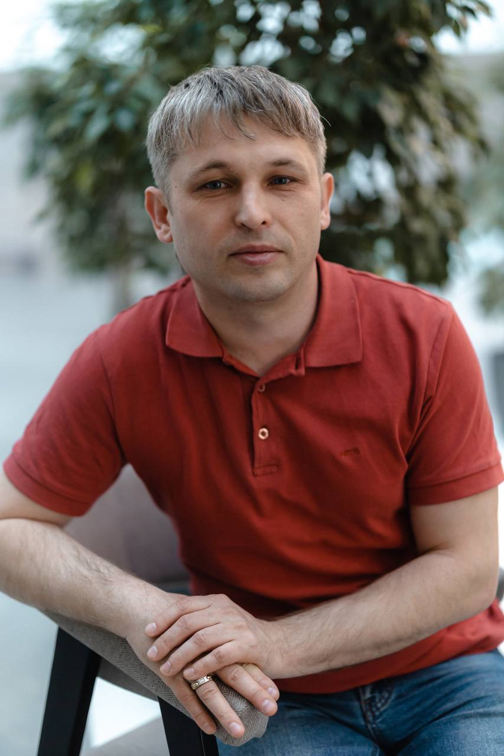
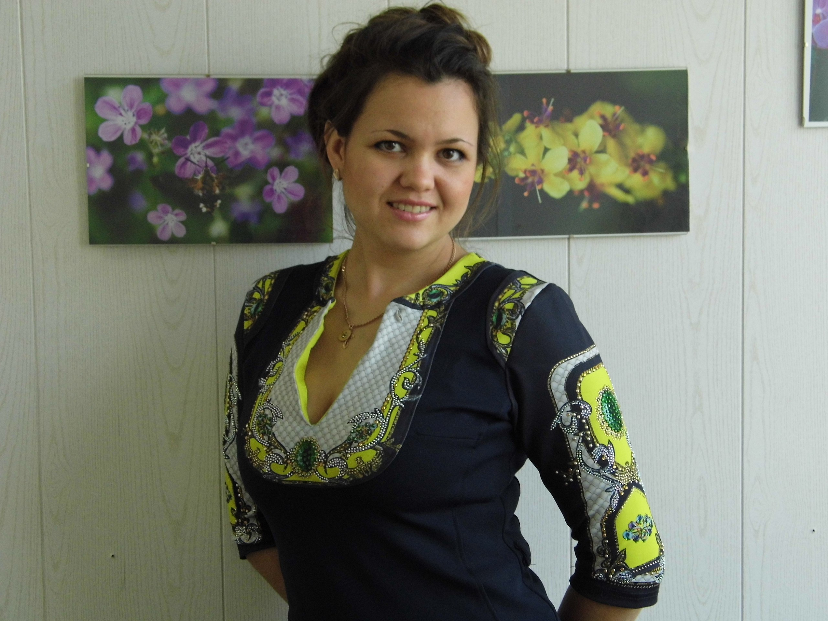
Эксперты-консультанты
Пульникова Александра
Лодкин Андрей Сергеевич
HR директор компании ООО ФУДФЕЙС.РУ
Стаж работы HR директором более 10 лет.
Предприниматель, с 2016 по 2023. являлся Лучшим предпринимателем свердловской области в 2022 году

Slide 13
Бизнес-модель
Ключевые партнёры
Ключевые виды деятельности
Ценностное предложение
Взаимоотношения
с клиентами
Потребительские сегменты
УрФУ
Разработка приложения с ранее определенным базовым функционалом
Мобильное приложение с индивидуальным подходом к каждому предприятию, которое всегда будет под рукой, с быстрым доступом к функционалу
Индивидуальный подбор и настройка бота для конкретного предприятия
Предприятия МСП численностью от 15 до 300 человек
Ядро аудитории производственные предприятия численностью от 70-150 человек
Ключевые ресурсы
Каналы сбыта
Реклама в социальных сетях
Таргетированная контекстная реклама
Реклама от различных бизнес клубов
«Сарафанная реклама»
Инвестиции в размере 2,725 млн. руб. для разработки приложения
Структура издержек
Потоки поступления доходов
Оплата зарплат сотрудников
Оплата серверного оборудования (14 400 руб/мес)
Налоги (20%)
Маркетинг (5%)
Система подписки внутри приложения (100 руб/мес)
Единоразовый платеж за внедрение системы на предприятие (30 000 руб.)

Slide 14
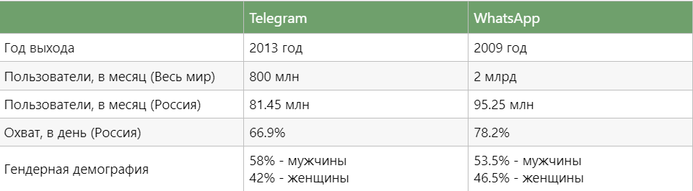
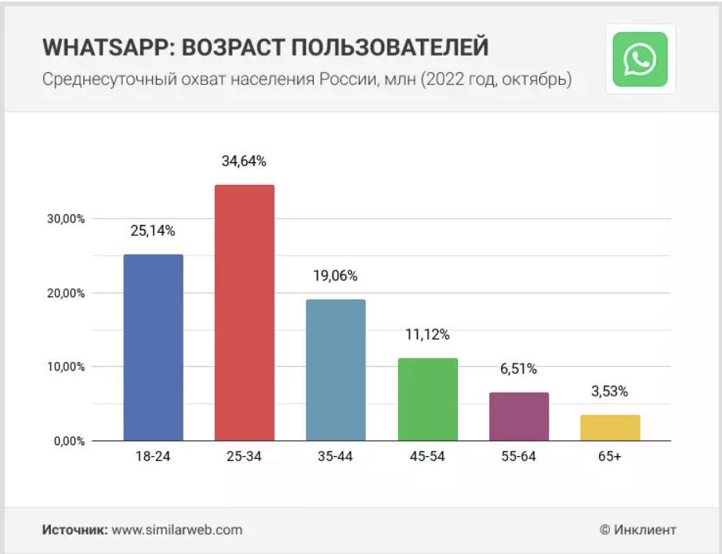
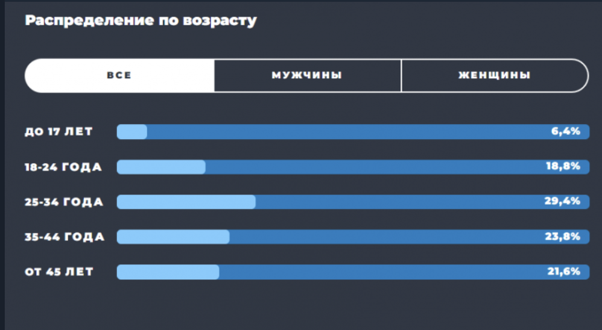
Масштабирование
Переход на другие платформы в том числе

